Slide 1

بسم الله الرحمن الر حيم
স্বাগতম

Slide 2



প রি চি তি
শ্রেণিঃ নবম
বিষয়-রসায়ন ।
অধ্যায়- তৃতীয় ।
পাঠঃপরমানু
সময়- ৫০ মিনিট
তারিখঃ২৪-০৮-২০২০ইং
মোঃ ছাইফুল ইসলাম
সিনিয়র শিক্ষক
শিচারপাড়া বুলজান উঃবিঃ
সোনাতলা,বগুড়া ।
মোবাইল ফোন নং- ০১৭৩৩১৮৮৯৬৬ E-saiful.islam7913@gmail.com

Slide 3

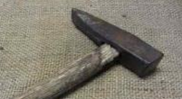
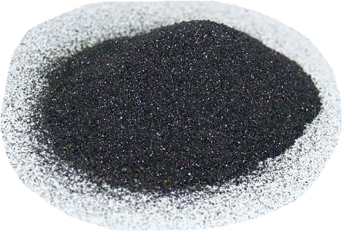
এসো ছবি গুলো লক্ষ করি
পরমাণু

Slide 4
নাইট্রোজেন ফসফরাস কার্বন
অক্সিজেন হিলিয়াম ক্যালসিয়াম
আর্গন ম্যাগনেসিয়াম সালফার

Slide 5

মৌল,মৌলের প্রতীক,পরমাণুর কণিকাসমূহ ও পরমাণুর পরিচিতি

Slide 6
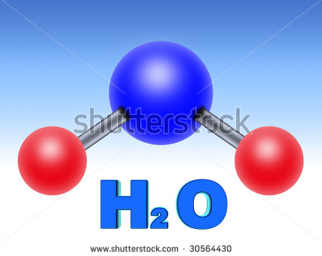
শিখনফল
এই পাঠ শেষে শিক্ষার্থীরা…
মৌলের ইংরেজী নাম থেকে তার প্রতীক চিহ্নিত করতে পারবে;
মৌলিক ওস্থায়ী কণিকাগুলোর বৈশিষ্ট্য বর্ণনা করতে পারবে;
পারমাণবিক সংখ্যা,ভরসংখ্যা, আপেক্ষিক পারমাণবিক ভর ব্যাখ্যা করতে পারবে;
পরমাণুর ইলেকট্রন, প্রোটন ও নিউট্রন হিসাব করতে পারবে।

Slide 7
মৌলের প্রতীক যেভাবে লেখা হয়......
সাধারনত মৌলের ইংরেজী নামের প্রথম অক্ষর
মৌলের প্রতীক হিসাবে ব্যবহার করা হয়। Nitrogen= N
একাধিক মৌলের প্রথম বর্ণ একই হলে ইংরেজী নামের প্রথম বর্ণ Capital Letter এর সাথে ২য় বা ৩য় অথবা অন্য কোন বর্ণ Small Letter এ লিখে মৌলের প্রতীক হিসাবে ব্যবহার করা হয়। Calcium=Ca
কোন কোন মৌলের পরমাণুর প্রতীক মৌলের
ল্যাটিন নাম থেকে লেখা হয়।পটাসিয়াম Kalium = K

Slide 8
নিচের ছকটি পূরণ কর
প্রথম ও দ্বিতীয় বর্ণের প্রতীক |  | প্রথম ও তৃতীয় বর্ণের প্রতীক
ইংরেজীনাম | প্রতীক | ইংরেজীনাম | প্রতীক
অ্যালুমিনিয়াম |  | ম্যাগনেসিয়াম
আর্গন |  | ক্যাডমিয়াম
ক্যালসিয়াম |  | ম্যাঙ্গানিজ
প্রথম বর্ণের প্রতীক
মৌলের ল্যাটিন নাম | প্রতীক
সোডিয়াম
পটাসিয়াম
সোনা

Slide 9
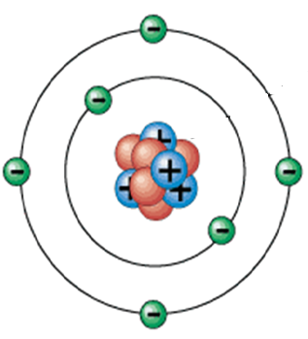
পরমাণুর কণিকাসমূহ
পরমাণুর কণিকাসমূহের নামগুলো বল

Slide 10



পরমাণুতে অবস্থিত বিভিন্ন কণিকাসমূহ
ইলেকট্রন
প্রোটন
নিউট্রন
পরমাণুতে অবস্থিত কণিকাসমূহ কোনটি কোন আধানযুক্ত ?
ইলেকট্রন
প্রোটন
নিউট্রন

Slide 11



পরমাণুতে মৌলিক কণিকাসমূহের অবস্থান
ইলেকট্রন(e⁻)
নিউট্রন
নিউক্লিয়াস
প্রোটন

Slide 12

একক কাজ
একটি মৌলের পরমাণু থেকে আরেকটি মৌলের পরমাণুর মধ্যে কী কী পার্থক্য দেখা যায়?
আকারে
ভরে
ধর্মে

Slide 13
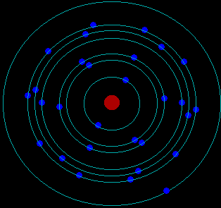
নিউক্লিয়াসের বাইরে চারদিকে বিভিন্ন শক্তিস্তরে ইলেকট্রনসমূহ নিজস্ব শক্তি অনুযায়ী বিভিন্ন কক্ষপথে অবস্থান নিয়ে ঘুরতে থাকে।

Slide 14
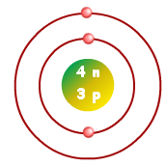
পরমাণুর পরিচিতি
সকল মৌলেরই নিজস্ব প্রটোন সংখ্যা ও নিউক্লিয়ন সংখ্যা আছে। প্রটোন সংখ্যা বা পারমাণবিক সংখ্যাকে Z দ্বারা ও ভর সংখ্যাকে A দ্বারা চিহ্নিত করা হয়।

Slide 15
যেমন অ্যালুমিনিয়ামের (Al ) প্রটোন সংখ্যা 13 এবং নিউক্লিয়ন সংখ্যা 27 । নিউট্রন সংখ্যা হবে
27(A) – 13(Z) = 14
সংক্ষিপ্তভাবে এভাবে প্রকাশ করা যায়-
নিউক্লিয়ন সংখ্যা /ভর সংখ্যা (A)
²⁷Al
মৌলের প্রতীক
13
প্রটোন/পারমাণবিক সংখ্যা (A)

Slide 16

দলগত কাজ
নিম্নলিখিত সংকেত থেকে পারমাণবিক সংখ্যা, প্রোটন, ইলেকট্রন ও নিউট্রন সংখ্যা নির্ণয় কর।
²⁸Si
³¹P
¹⁷O
³⁹K
⁵⁶Al
14
15
8
19
26

Slide 17

মূ ল্যা য় ন
নিউক্লিয়াস
নিউট্রন
ধনাত্মক
প্রোটন
ইলেকট্রন

Slide 18
মূ ল্যা য় ন
নিউক্লিয়ন সংখ্যা কী?
নিউক্লিয়ন সংখ্যা ও ভর সংখ্যা কী এক?
পরমাণুর স্থায়ী কণিকা কয়টি?

Slide 19
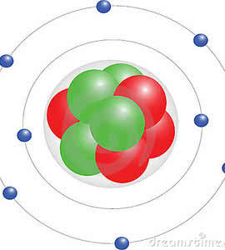
বা ড়ি র কা জ
পরমাণুর সকল ধনাত্মক আধান নিউক্লিয়াসে কেন্দ্রীভূত – বিশ্লেষণ কর।

Slide 20
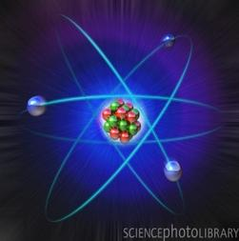

ধ ন্য বা দ

